Slide 1
МАДОУ «ЦРР «Детский сад №11 г. Добрянка»
Развивающая предметно-пространственная среда центров экологии и экспериментирования в первой младшей группе детского сада
Воспитатели:
Черепанова Е Т.
Вотинова О. В.

Slide 2
Эксперементирование в детском саду – это эффективная деятельность, которая направлена на исследование мира, развитие познавательной активности ребенка, как основы интеллектуально-личностного развития детей, а это невозможно без создания современной предметно -развивающей среды в группе.
Предметно-развивающая среда – это система материальных объектов деятельности ребенка.

Slide 3
Ребёнок раннего возраста уже является исследователем,
Проявляя живой интерес к различного рода исследовательской деятельности, в частности экспериментирования

Slide 4
Цель:
Развивать наблюдательность, умение сравнивать, анализировать, обобщать, развивать познавательный интерес детей в процессе экспериментирования, умение делать выводы.

Slide 5
Задачи:
1.Познакомить детей с явлениями неживой природы, обнаружить их особенности, свойства, характерные признаки.
2.Формировать навыки самостоятельной постановки элементарных опытов с песком, глиной, со снегом, водой, воздухом.
3.Показать связь неживой природы с живой природой, продемонстрировать их значение в жизни растений, животных и человека.
4.Развивать познавательную активность детей в процессе экспериментирования.
5.Развивать и закреплять познавательное отношение детей к окружающему миру.
6. Воспитывать бережное и заботливое отношение к объектам неживой природы.
7. Формировать партнерские взаимоотношения между педагогами, детьми и родителями.

Slide 6
Работа с родителями:
• Консультации;
• Совместная опытно – экспериментальная деятельность детей и родителей дома.

Slide 7
Материалы для организации экспериментирования
* Набор пластмассовый для экспериментирования (Приборы: микроскоп, лупа, песочные весы, компас, разные термометры; *Зеркальце для игр с солнечным зайчиком, ёмкости разной вместимости и т.д.) , ведерко, формочки, совочек, лопатка, грабельки. *Бусинки, пуговицы, прищепки, шнуровки, песок, вата.
*Леечки, палочки для рыхления почвы, опрыскиватель, тряпочки, кисточки для протирания листьев, фартуки.
*Картина сезона, модели года и суток.
*Календарь природы с моделями значками (ясно, пасмурно, дождливо, облачно и т.п.) и указывающей на них передвигающейся стрелкой.
*Дидактические игры: «Кто что ест?», «Чей малыш?»"Парные картинки", "Животные" и т.д.
*Наборы объемных и плоских игрушек "Ферма", «Зоопарк», «Домашние животные», «Овощи», «Фрукты»
*Природный и бросовый материал: желуди, шишки; камешки, пробки и т.д.

Slide 8
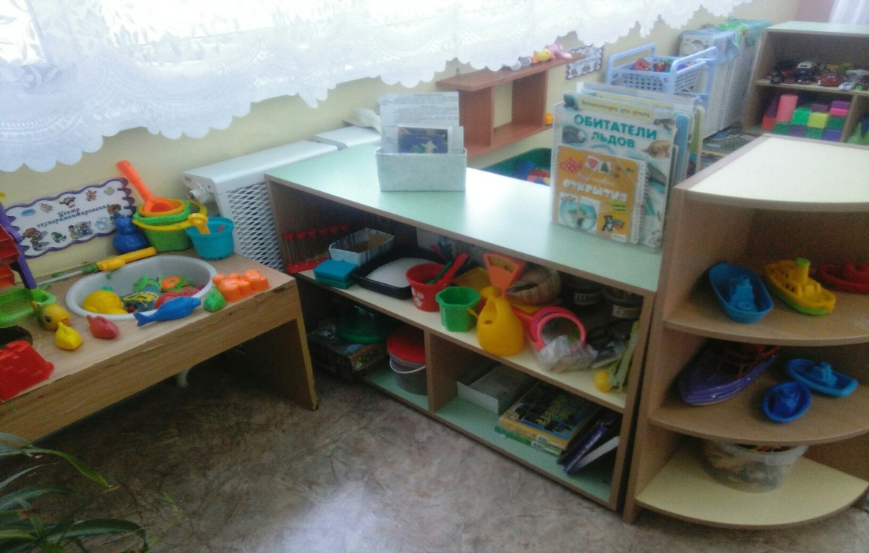
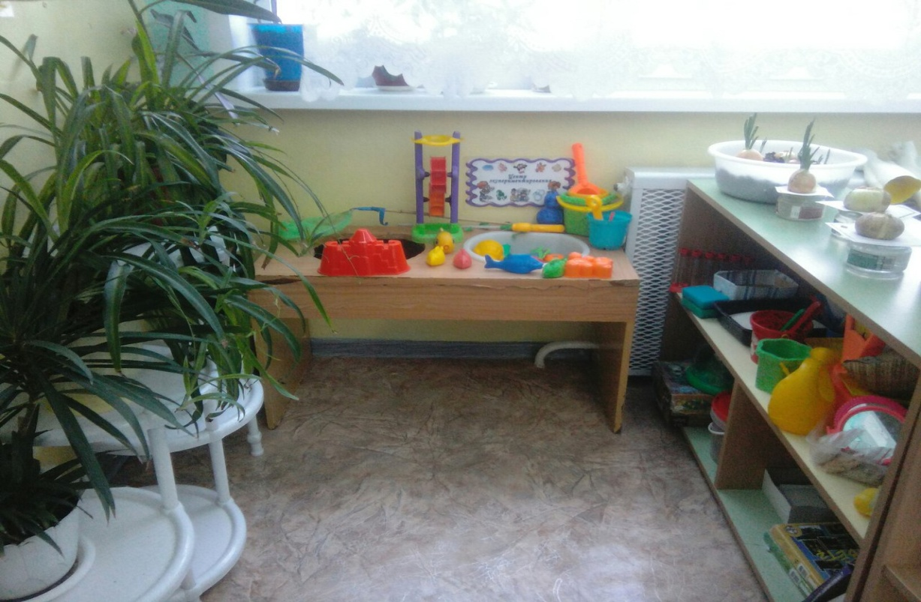

Slide 9
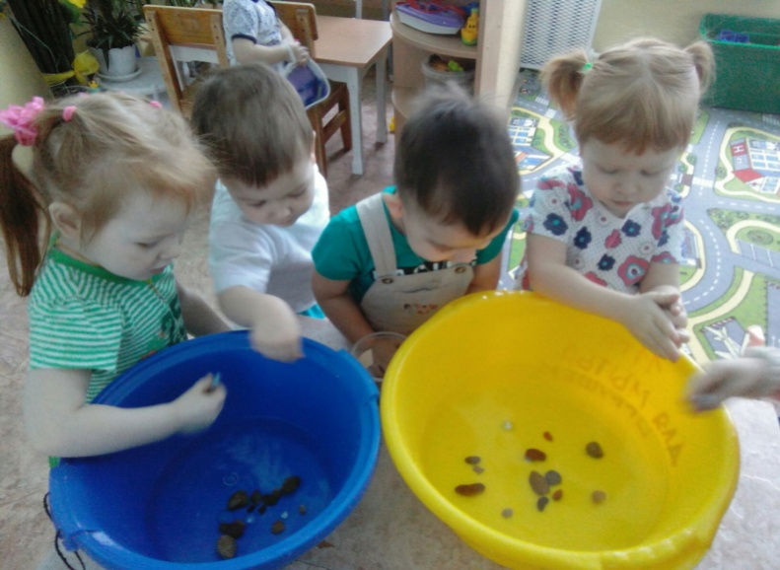
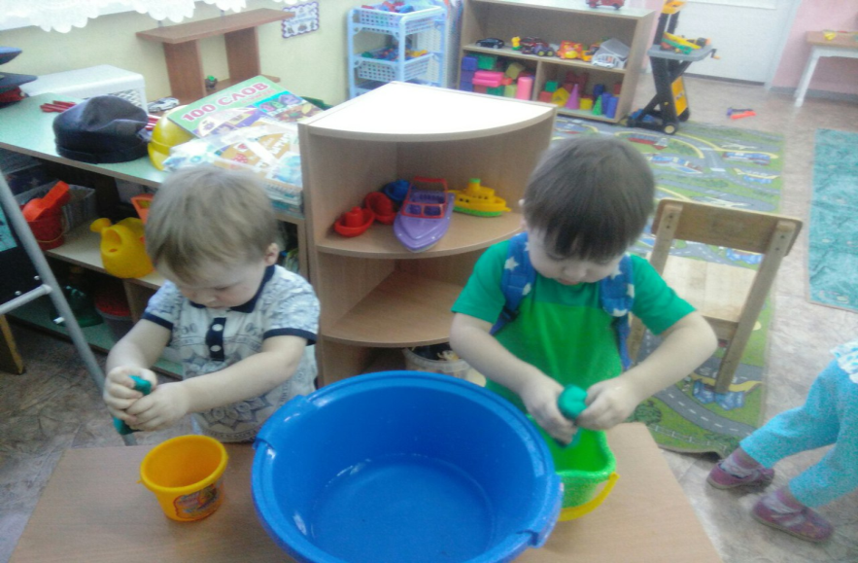
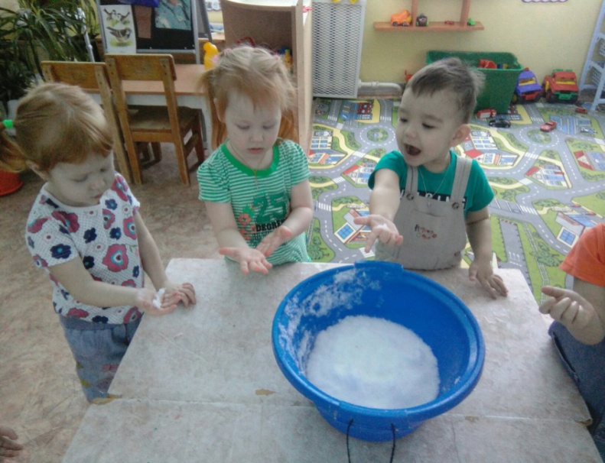
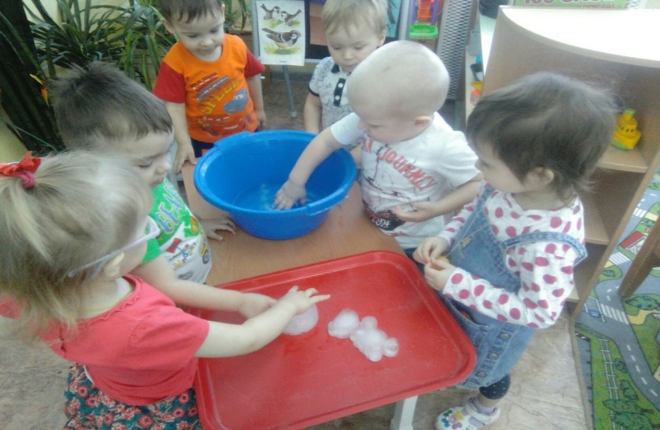
Для игр –экспериментов детям предлагали песок, воду, снег, камушки, трубочки и т.д. самые доступные материалы

Slide 10
Для игр –экспериментов детям предлагали песок, воду, снег, камушки, трубочки и т.д. самые доступные материалы

Slide 11
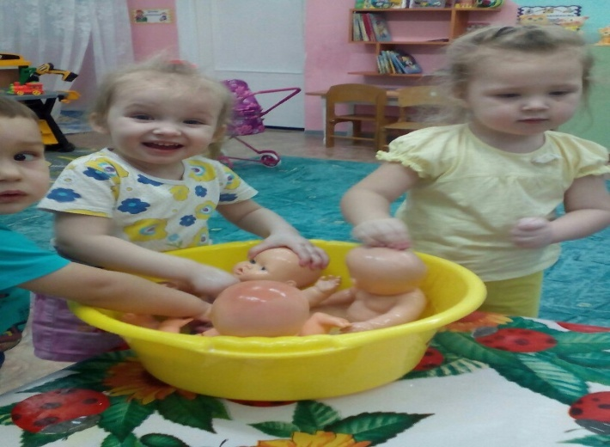

Slide 12
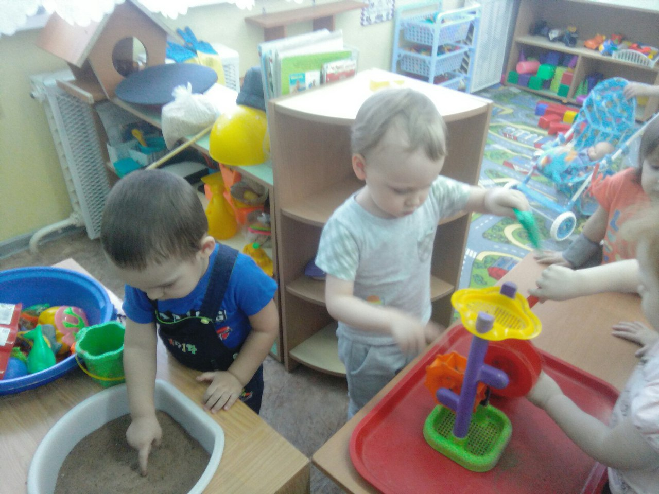
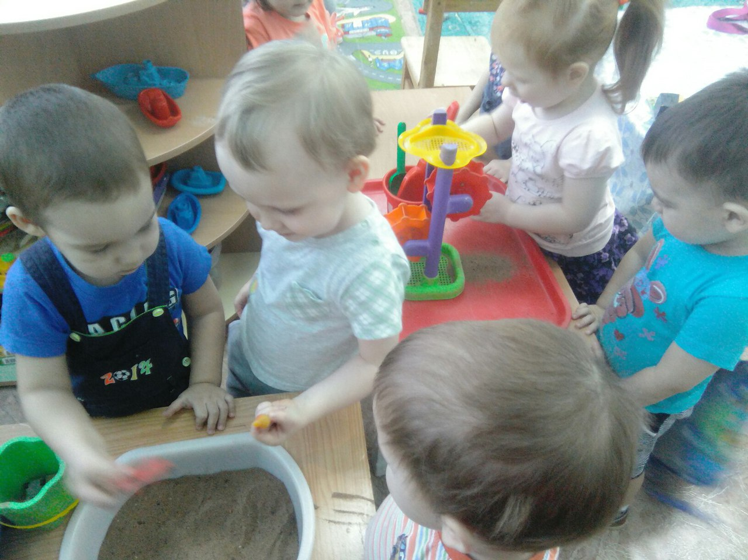
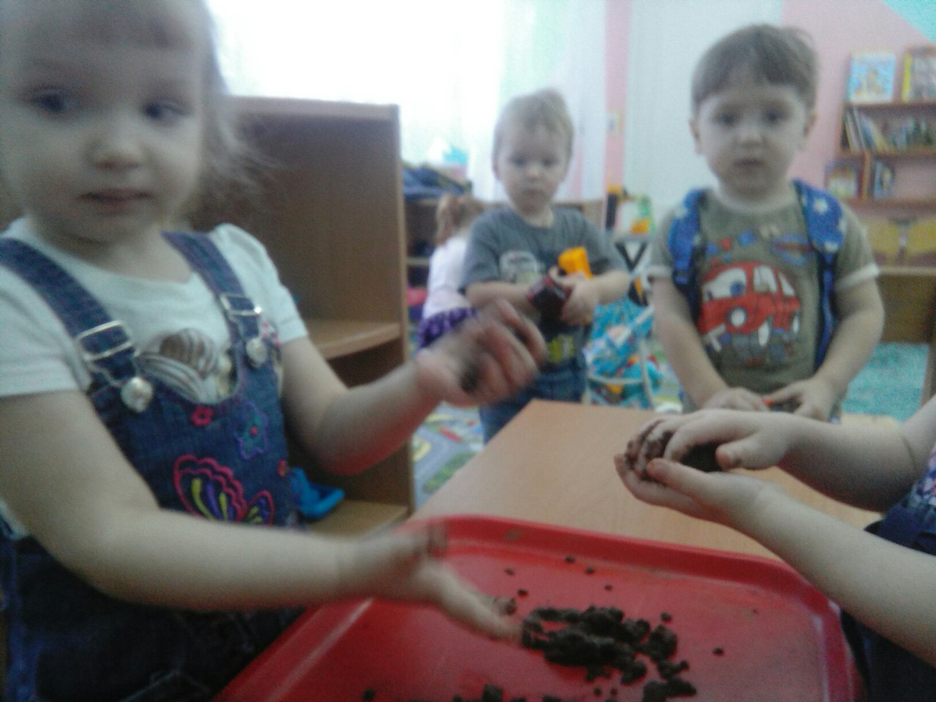

Slide 13
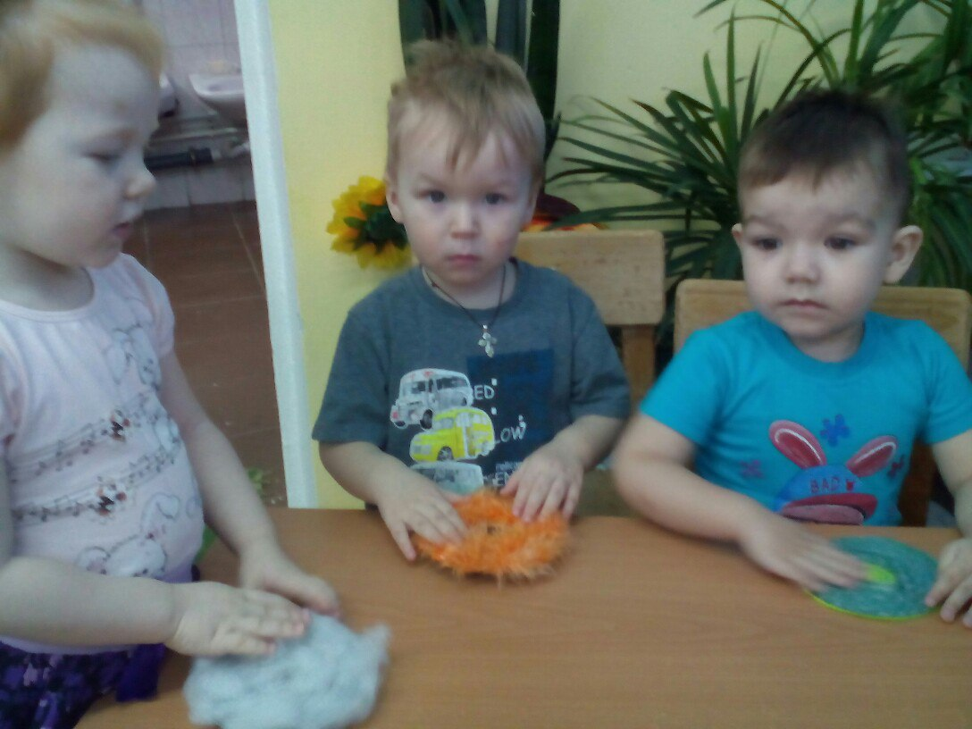
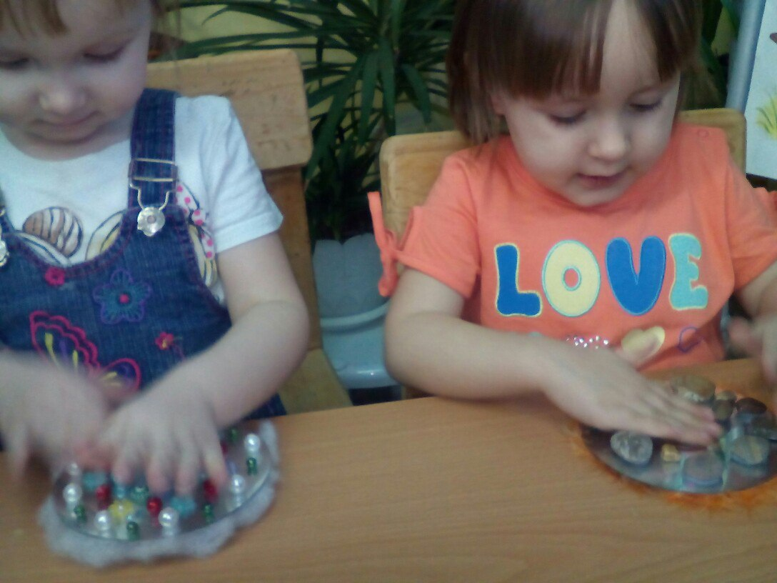
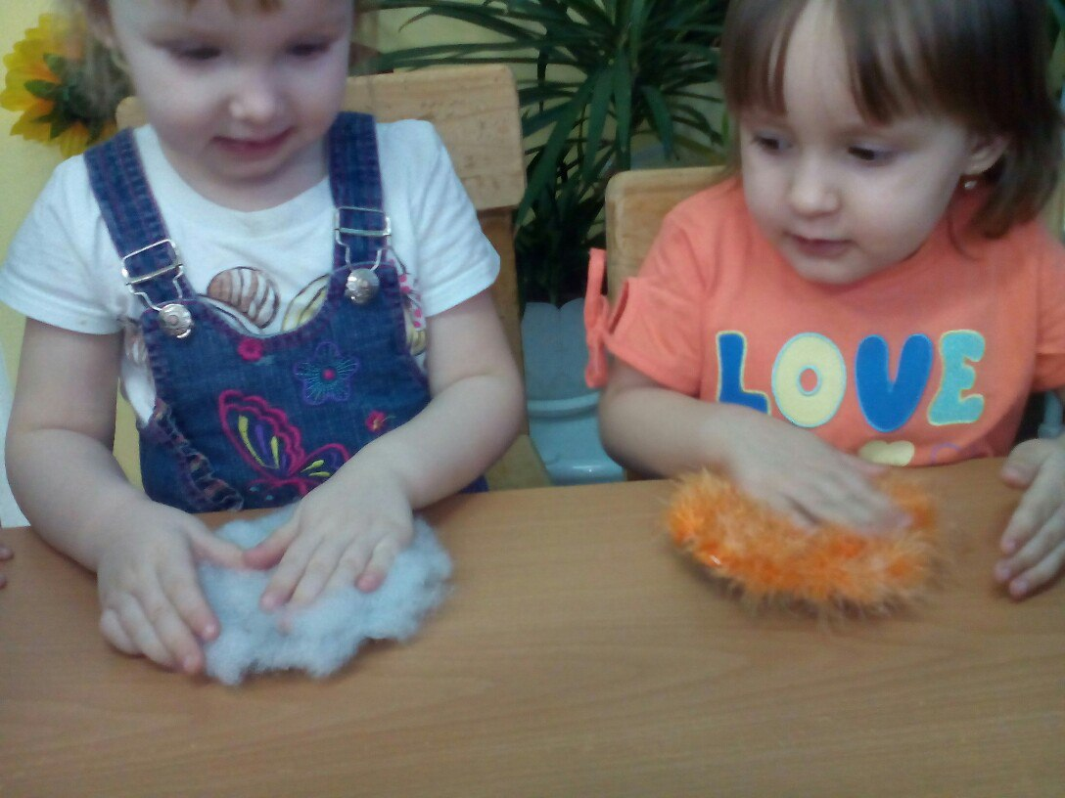
Диски на тактильные ощущения –для обследования поверхностей с различной структурой

Slide 14
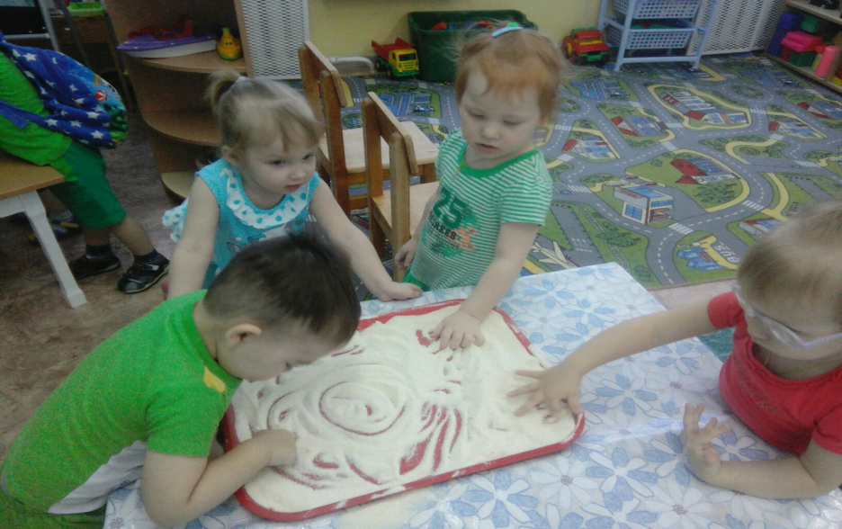
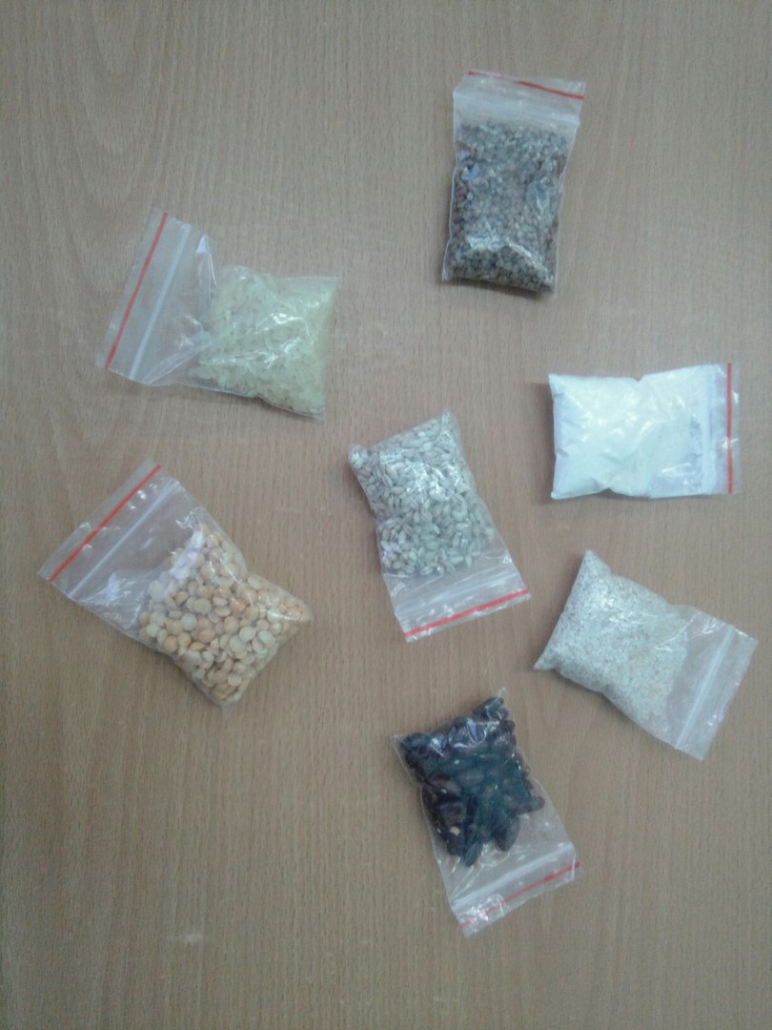
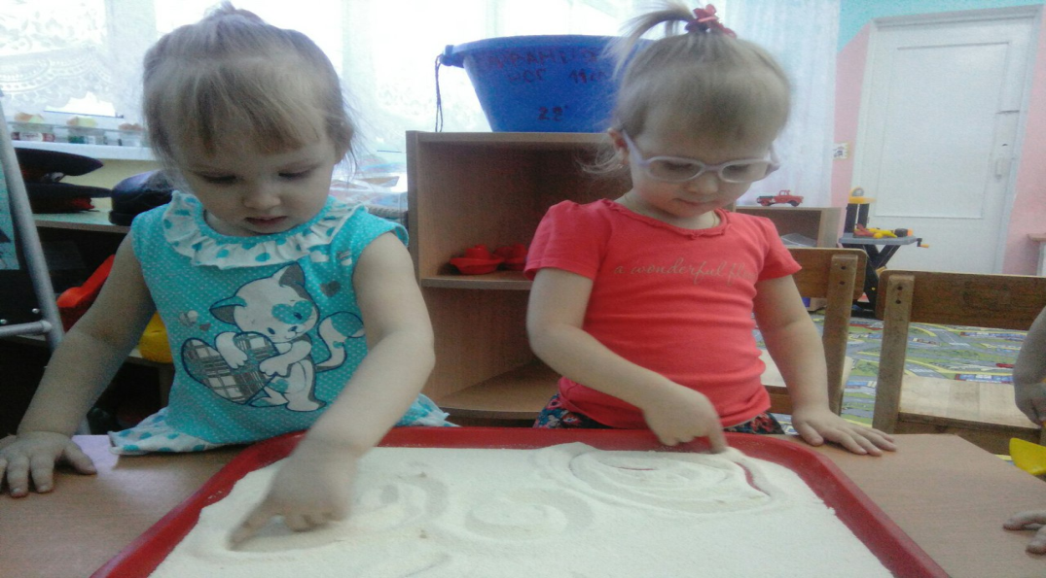
Игры с крупами

Slide 15
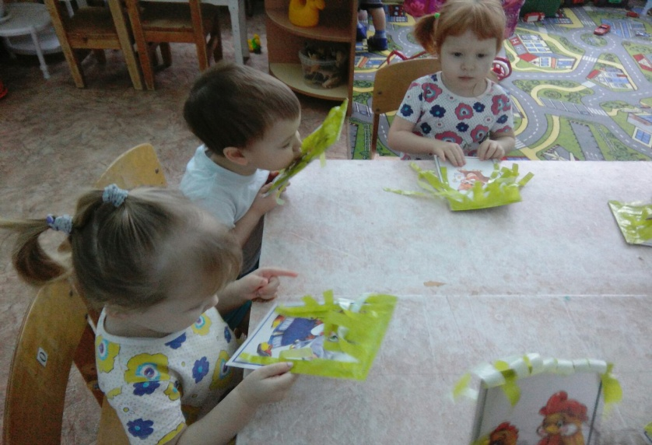
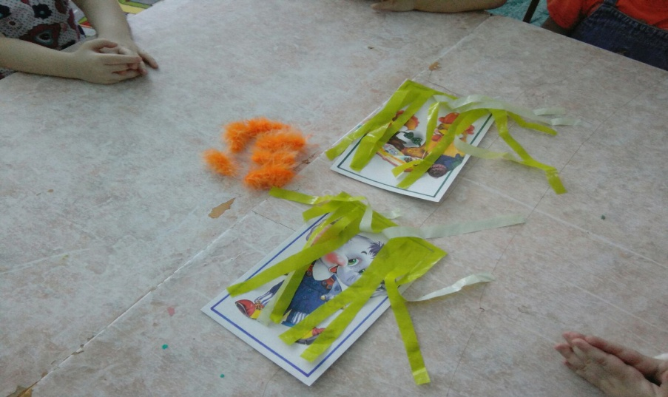
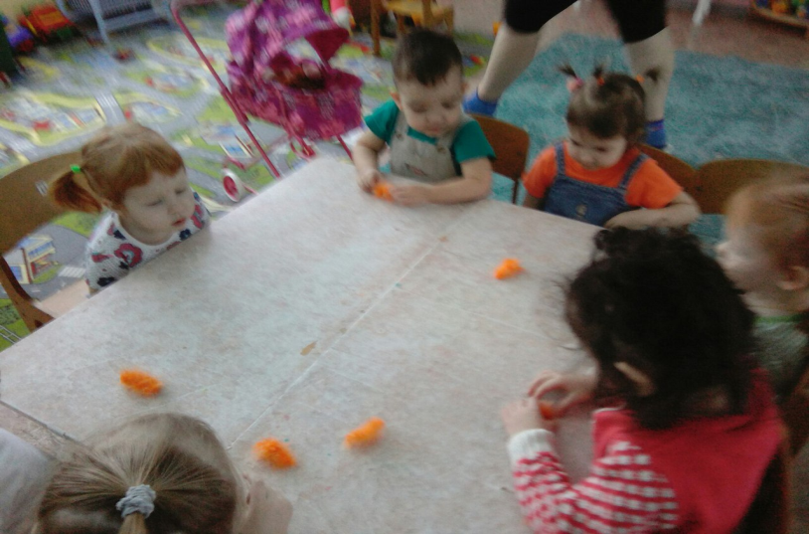
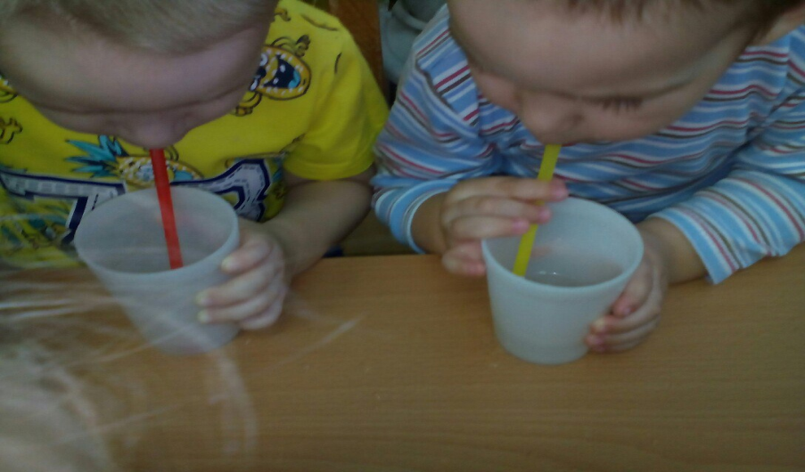
Игры на поддувание:
«Лети пёрышко», « снежинки», т.д.

Slide 16
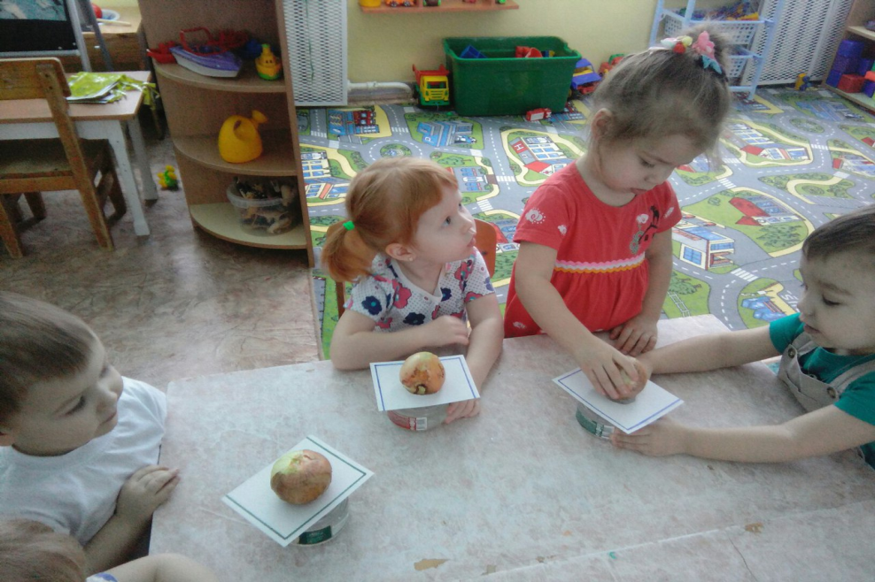
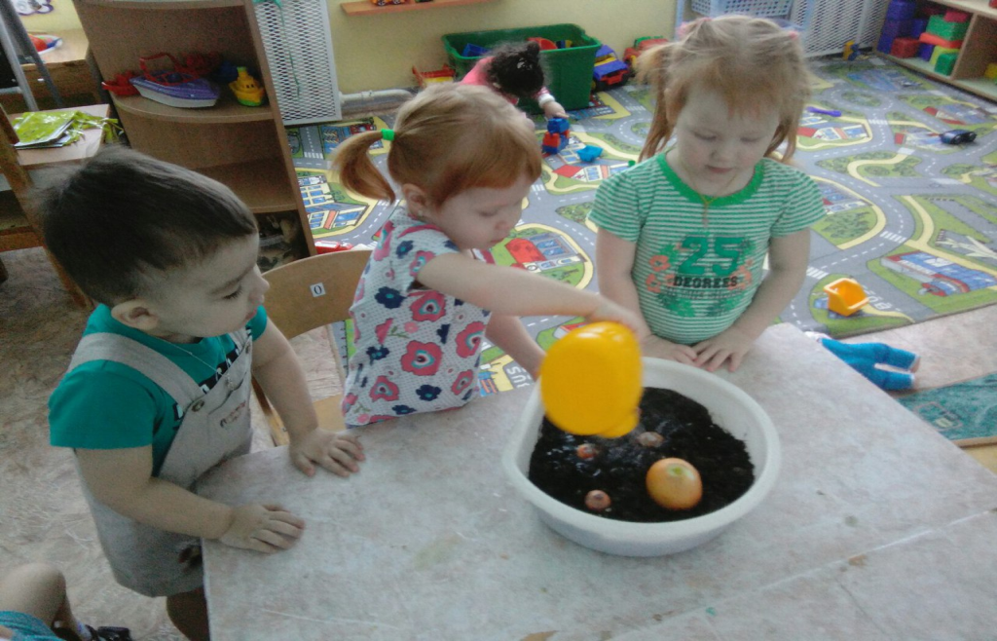
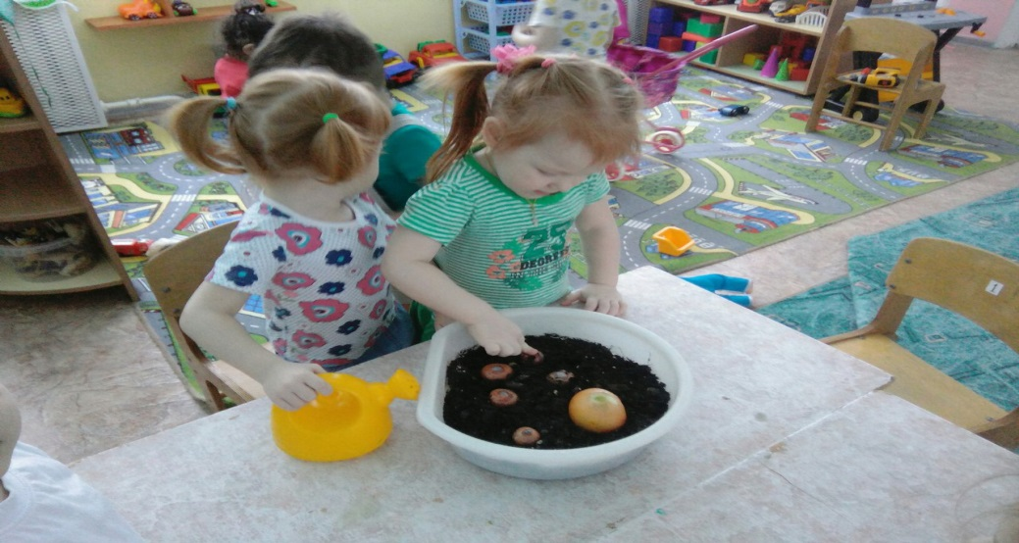
Посадка лука, наблюдение за луком

Slide 17
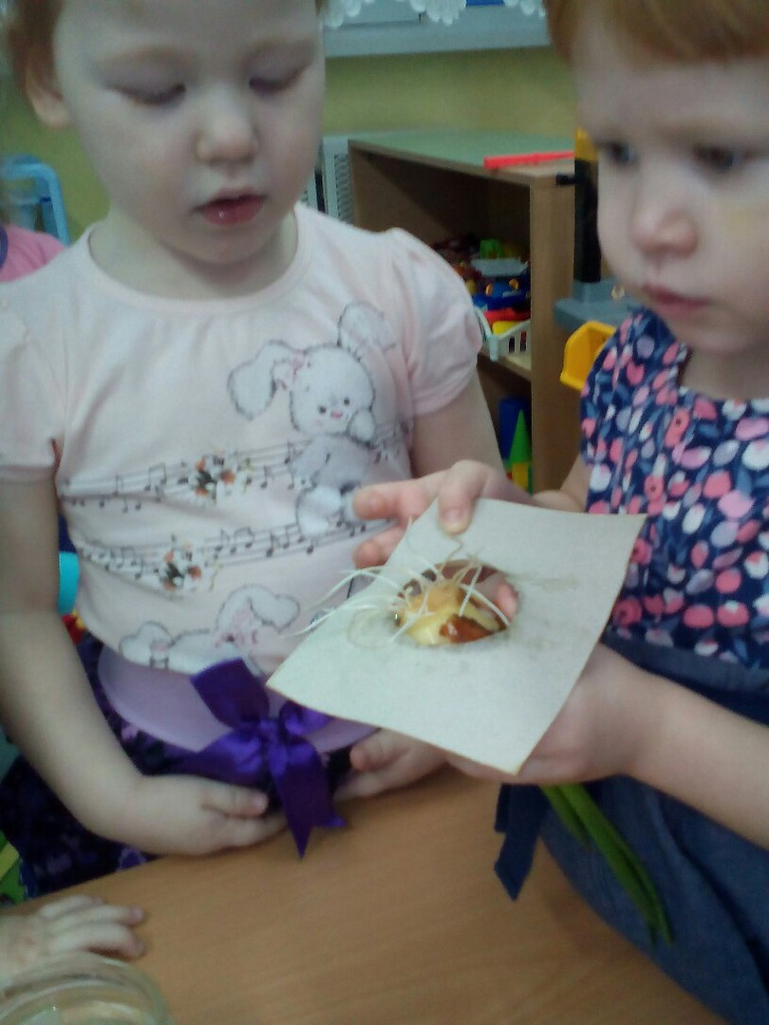
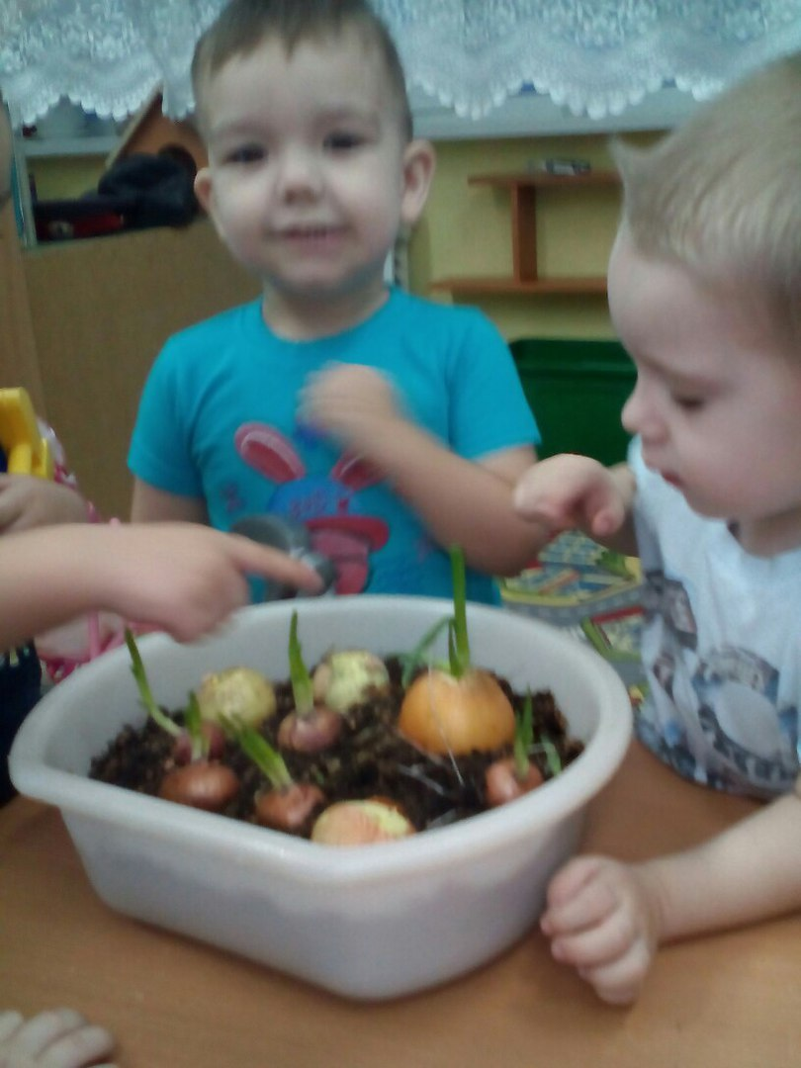
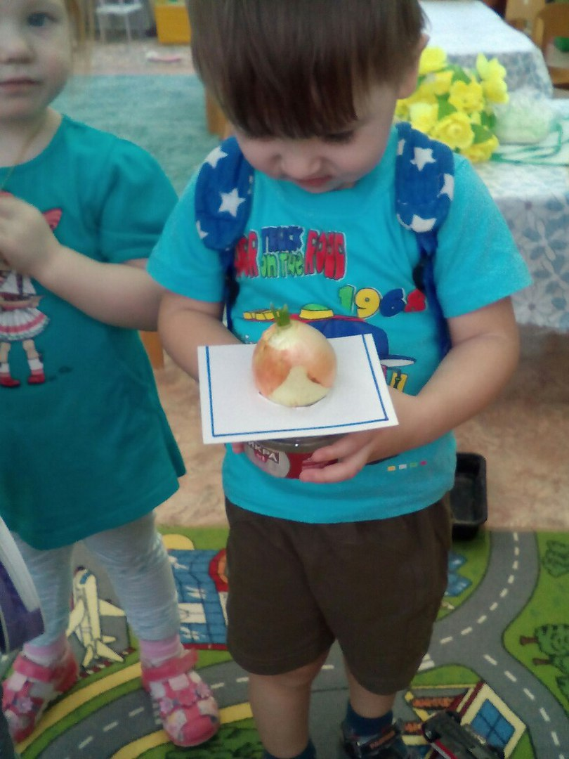

Slide 18
Спасибо за внимание!

